Slide 1




Cures postressuscitació
Dr.Eduard Argudo.
GT SVA CCR.

Slide 2


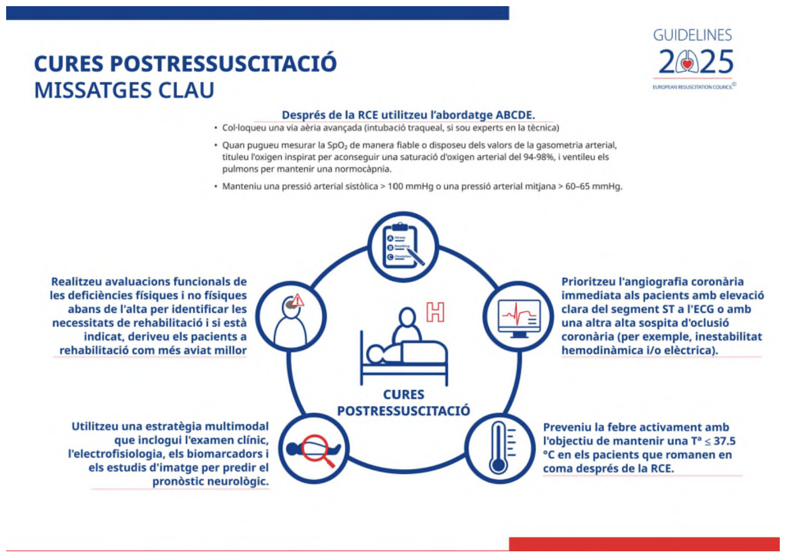
SERVICE

Slide 3
SERVICE
Síndrome post-aturada cardíaca
Lesió per isquèmia - reperfusió: desregulació de neurotransmissors, alteració del metabolisme Na⁺/K⁺/Ca²⁺, dany cel·lular, alliberament de citocines...
Cascada inflamatòria -->xoc de predomini distributiu: hipoperfusió:
Hipoperfusió cerebral.
Insuficiència respiratòria
Fracàs multiorgànic.

Slide 4
SERVICE
Síndrome post-aturada cardíaca
Els nostres esforços deuen anar orientats a:
Diagnòstic de la causa i complicacions de l’ACR: per a poder prevenir que torni a succeir
Tractar el síndrome post aturada cardíaca: per a minimitzar el dany cerebral secundari.
El tractament del síndrome post aturada cardíaca comença tant bon punt s’aconsegueix RCE, allà on el pacient es trobi.

Slide 5
SERVICE
Diagnòstic de la causa de l’aturada cardíaca
Etiologia: les causes mes probables varien entre l’ACR intra i extrahospitalaria.
Extr hospitalària: Cardiopatia isquèmica.
Intrahospitalària: Variada: insuficiència respiratòria aguda, TEP, ictus, cardiopatia...
La prioritat diagnòstica se basarà en el ECG post ACR (5-8 minuts post RCE):
Elevació ST/inestabilitat elèctrica: cateterisme cardíac.
Absència de canvis ECG i sospita baixa d’IAM: angio TC craneo-toraco-abdomino-pèlvic.
Aspecte | Guies 2021 | Guies 2025
Estratègia diagnòstica | Angiografia coronària prioritària si sospita d’isquèmia. TC cerebral/toràcica si no es troben lesions. | Angiografia només prioritària amb elevació de l’ST. TC corporal completa precoç si no elevació del ST.

Slide 6
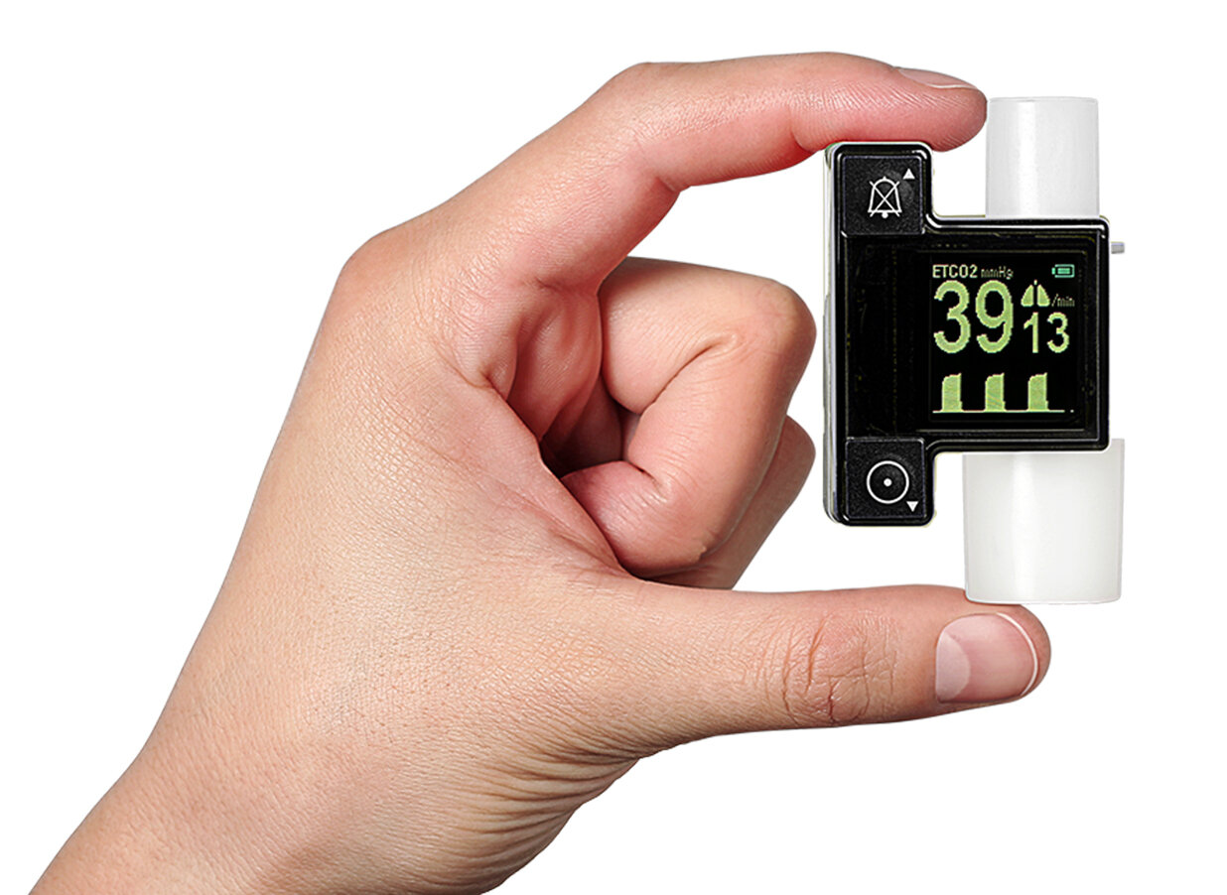
AB: Via aèria i ventilació
SERVICE
Si persistència de baix nivell de consciència: IOT. Confirmació amb capnografía.
Normooxigenació: ajustar FiO₂ per a SatO₂ 94 – 98%.
Normocapnia (pCO₂ 35 – 45 mmHg).
Ventilació protectora 6 – 8 ml/kg pes ideal.
Aspecte | Guies 2021 | Guies 2025
Oxigenació | O₂ al 100 % post-ROSC. Títol a SpO₂ 94–98 %. | Mateix objectiu. Avís sobre limitacions de l’oximetria en pell fosca.
Ventilació | Normocàpnia (PaCO₂ 35–45 mmHg). | Es manté. Precaució en hipotèrmia (risc d’hipocàpnia).

Slide 7
C: circulació
SERVICE
Criteris de reperfusió coronària urgent:
Elevació del segment ST.
Bloqueig de branca esquerra de nova aparició (Criterios de Sgarbossa).
Descens difús ST + ascens aVR/V1.
Inestabilitart elèctrica/tempesta arrítmica.
ECG sense elevació del ST: No hi ha benefici en el cateterisme coronari precoç
Malgrat que un percentatge molt significatiu de l’ACR extrahospitalària és d’origen cardíac, diversos assaigs clínics (COACT, TOMAHAWK) i metanàlisis posteriors han demostrat que, fins i tot en casos de PCR amb ritme desfibril·lable, en els pacients sense elevació del segment ST un cop s’ha assolit RCE no s’observa benefici del cateterisme coronari precoç.

Slide 8
C: circulació
SERVICE
TAM objectiu: >60 – 65 mmHg.
Ecocardiografia per al diagnòstic etiològic, complicacions (disfunció ventricular, segmentarismes, valvulopatíes, complicacions mecàniques) i guiar la ressuscitació.
CVC i monitorització de pressió arterial continua. Valorar monitorització continua del CC en pacients que requereixin doble vasopresor / vasopresor + inotroo.
Monitorització gasomètrica: lactat, SVcO2, GAPCO2...
No es recomana l’ús generalizat de corticoesteroides.
Risc elevat d’arrítmies: fibril·lació auricular la mes freqüent. Control de ions (K⁺), causa ACR i guies arrítmies.
Valorar la necessitat de suporte circulatori mecànic: BCIAo, ECMO...

Slide 9
C: circulació
SERVICE
Aspecte | Guies 2021 | Guies 2025
Reperfusió | Angiografia immediata en OHCA sense ST si alta sospita. | Cateterisme diferit si no alta probabilitat clínica d’oclusió.
Hemodinàmica | PAM >65 mmHg guiada per diüresi i lactat. | Objectiu explícit PAM >60–65 mmHg.
Arrítmies post-ROSC | No desenvolupat. | Nou apartat específic sobre arrítmies recurrents i refractàries. Tractar causa ACR i alteracions electrolítiques No antiarrítmic profilàctic. Seguir guies SVA arrítmies.

Slide 10
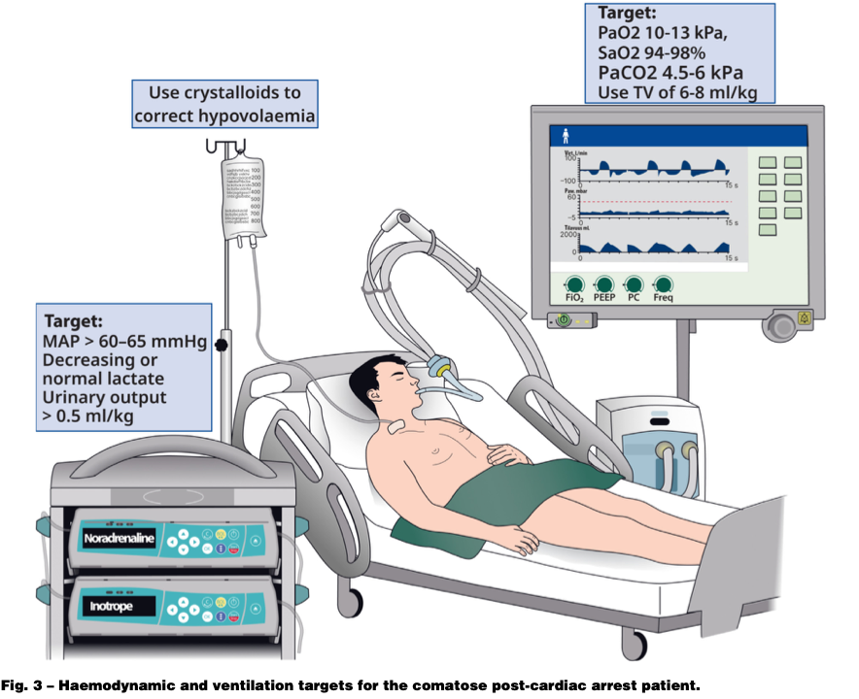
SERVICE

Slide 11
D: neurològic
SERVICE
EEG primeres 24h: descarta status no convulsiu i aporta informació diagnòstica.
Crisis en el 20-30% de los casos: sugestiu lesió severa.
Mioclònies: les mes freqüents.
En caso de crisis: sedació + Levetiracetam o Valproic como 1a línia.
No utilitzar FAEs de forma profilàctica.
Valorar nous EEG per a avaluar efecte del tractament.
Intentar despertar en pacients amb mioclònies i EEG amb patrons benignes.

Slide 12
D: neurològic: control de temperatura
SERVICE
Canvi de terminologia: TTM per control de temperatura.
Control actiu de temperatura evitant febre (Tª< 37.5ºC) les primeres 72 hores en els pacients que es mantenen amb baix nivell de consciència post RCE.
En malalts que es troben amb hipotèrmia lleu (32-36ºC) post RCE, no realitzar reescalfament actiu.
En contra refredament prehospitalari i administració de fluids freds.
Utilitzar dispositius de superfície o control endovascular
Aspecte | Guies 2021 | Guies 2025
Convulsions | EEG recomanat. | Proves de despertar en mioclònia amb EEG benigne.
Temperatura | TTM 32–36 °C ≥24 h. Evitar febre >37,7 °C. | Control de temperatura. Prevenció activa de febre ≤37,5 °C ≥72 h.

Slide 13
Altres mesures generals a UCI
SERVICE
No utilitzar antibiòtics profilàctics (sense sospita de pneumònia).
Sedants de vida mitja curta. Finestres de sedació diària.
No utilitzar bloqueig neuromuscular si no es necessari.
Nutrició enteral precoç (tròfica).
Profilaxis contra la úlcera de gastrointestinal d’estrès.
Aspecte | Guies 2021 | Guies 2025
Cures intensives | Profilaxi d’úlcera d’estrès i tromboembòlica. | Sedació curta, evitar bloqueig neuromuscular rutinari.

Slide 14
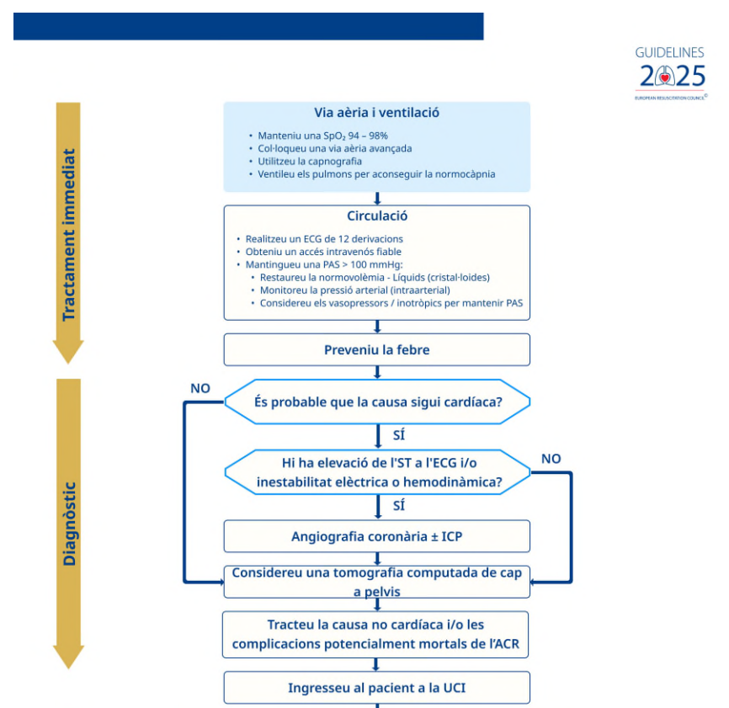
SERVICE

Slide 15
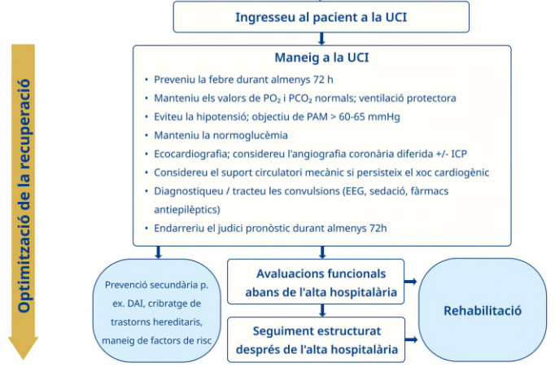
SERVICE

Slide 16
Gràcies
eduard.argudo@vallhebron.cat

